Slide 1

Бөлім тақырыбы:
ҚАЗАҚ ТІЛІ МЕН ӘДЕБИЕТІ (Т1)
10-СЫНЫП
37
Частных детских
сада
43
Мини-центра
ІІІ бөлім. Аңызбен өрілген көркем сөз
Сабақтың тақырыбы:
М.Мағауин “Шақан-Шері”романы кейіпкерлер әлемі және ғаламдық мәселелер

Slide 2
Оқу мақсат(тар)ы
37
Частных детских
сада
43
Мини-центра
10.1.4.1 Көркем шығармадан алған үзінділерді ғаламдық тақырыптағы өзекті мәселелермен байланыстыру.
Сабақ мақсаттары:
Шығарма үзінділерін түсініп оқиды;
Үзінділерді ғаламдық тақырыптағы өзекті
мәселелермен байланыстырады.

Slide 3
Бағалау критерийлері:
37
Частных детских
сада
43
Мини-центра
Шығарма үзінділерін түсініп оқиды;
Үзінділерді ғаламдық тақырыптағы өзекті мәселелермен байланыстырады

Slide 4
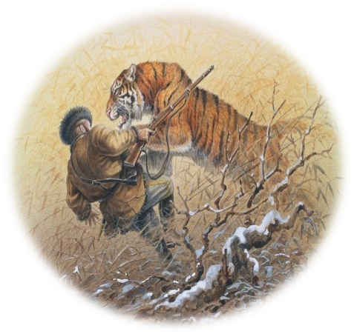
Ой шақыру
«Алты неліктен» әдісі бойынша ойланып көріңіздер.
37
Частных детских
сада
43
Мини-центра
Неліктен шығарма «Шақан-шері» деп аталады?
Неліктен Шақан өзін өлген адамға теңейді?
Неліктен Шақан жолбарысқа айналды?
Неліктен қазақ даласында жолбарыстар жойылып кеткен?
Неліктен соңғы жолбарыс 1940 жылы өлтірілген деген ақпарат берілген?
Неліктен романды «Көксерек» әңгімесімен мазмұндас дейміз?

Slide 5
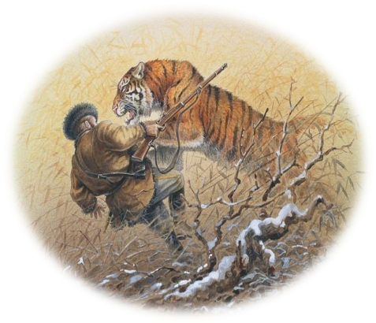
Өзіңді тексер
Әйелі мен баласын жолбарыс жарып өлтірген, жүрегінен қайғының қаны сорғалаған Шақан жолбарыстың терісін жамылып, жыртқышқа айналғандықтан, ел арасында Шақан-Шері атанады.
43
Мини-центра
Қазақ даласында жолбарыстардың
жойылып кетуінің себебі: адамдардың
табиғатқа деген жанашырлығының
жоқтығы.
Шақанның қоғамдағы әділетсіздікке жаны
шыдамай жабайы тіршілік кешуі, адамдардар
ортасынан безінуі, жан-дүниесін өлдіге
санағаны еді.
Шақан баласы мен әйелін жарып өлтірген
жолбарыс атаулыдан кек алу үшін жолбарыс терісін
жамылып жолбарыстардың соңына түсті.
Архивтердегі құжаттарда Іле-Балқаш даласын мекендеген соңғы жолбарыс 1940 жылы өлтірілген деген ақпарат табылған.
Шығармада адамзат мен табиғат арасындағы байланыстың, тепе-теңдіктің
жойылуы мәселесі көтерілгендіктен, «Көксерек» повесімен үндестікте жазылған
шығарма болып табылады дейміз.

Slide 6
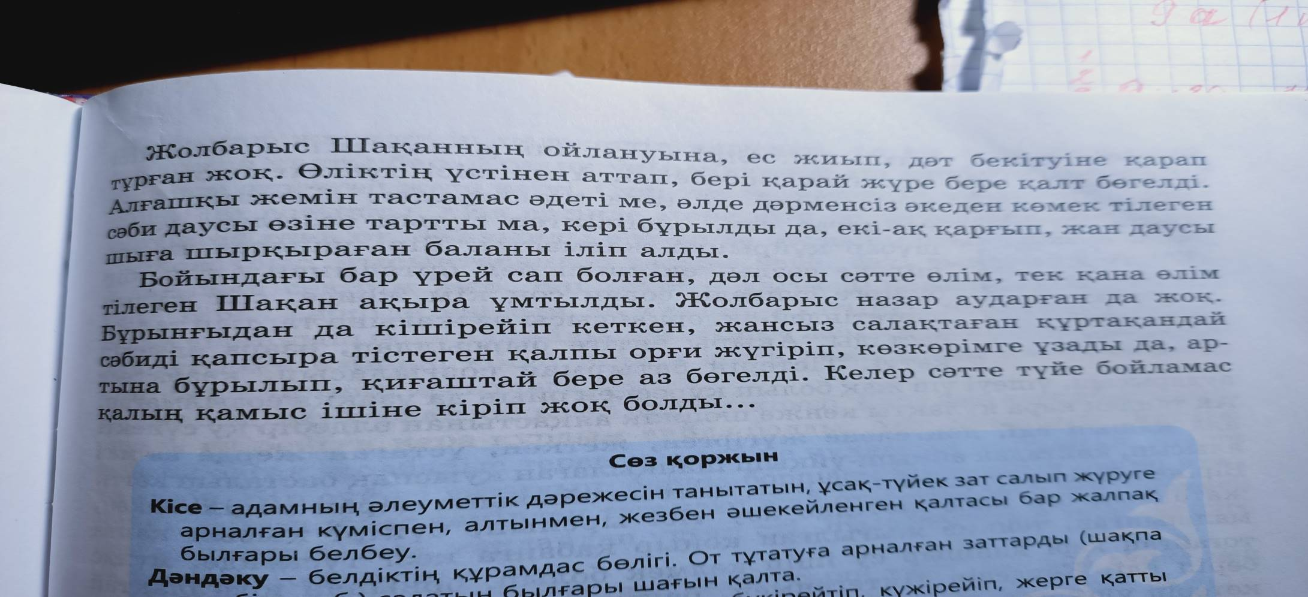
1-тапсырма
«Шақан-Шері» романынан алынған үзіндіні тағы бір зер салып, оқып шығыңыз. Үзіндідегі сөзбен кестеленген суретті көз алдыңызға елестеніңіз
37
Частных детских
сада
43
Мини-центра
Дескриптор
Үзіндіні зер салып оқып шығады;
Оқиға суретін көз алдына елестетеді.

Slide 7
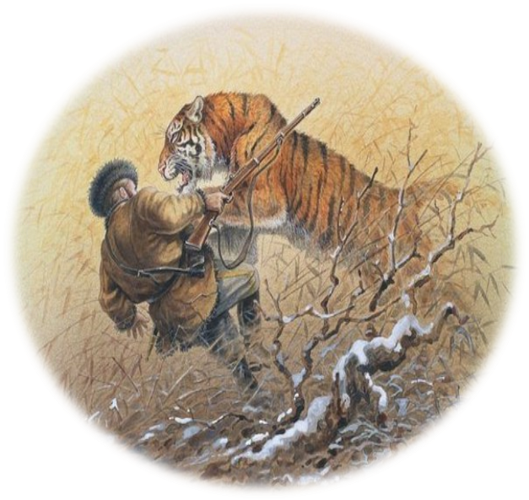
Өзіңді тексер
Үзіндіде Шақан мен оның әйелі , баласы паналаған жерде аяқ астынан пайда болған жолбарыстың
балаға шабуыл жасағаны, жолбарысқа қарай бар күшін жинап атылған Шақанды, баланы аузына
тістеген күйі қамыс ішіне еніп кете барған жолбарыстың суреті көз алдымызға келді.

Slide 8
2-тапсырма
Шақан-Шері» романынан алынған үзіндідегі әке психологиясын ғаламдық тақырыптағы өзекті мәселемен байланыстырыңыз. Мәселеге қатысты өз ойыңызды білдіріңіз
37
Частных детских
сада
43
Мини-центра
Үзіндідегі негізгі ой | Ғаламдық мәселемен байланысы | Менің ойым
Дескриптор Білім алушы
-үзіндідегі негізгі ойды анықтайды;
-ғаламдық мәселемен байланыстырады;
-өз ойын білдіреді.

Slide 9
Өзіңді тексер
37
Частных детских
сада
43
Мини-центра
Үзіндідегі негізгі ой | Ғаламдық мәселемен байланысы | Менің ойым
Үзіндідегі негізгі ой адамдарға аш , жаралы жолбарыстың шабуыл жасауы. Әкенің баласына араша түсе алмай қайғы құшағында қалуы. Адамдар табиғатқа зұлымдық жасайды. Ал табиғат өз кезегінде адамдардан өш алады. | Адамдардың материалдық құндылықты көздеген ашкөздігі табиғаттағы көптеген жан-жануарлардың жойылып кетуіне әкеліп соқты. Экологиялық мәселе-ғаламдық мәселе болып табылады. | Табиғаттағы жан-жануарлардың жойылып кетуі- адамзат үшін орны толмас өкініш деп ойлаймын. Ұсақ аңдардың жойылуы ірі аңдардың корек таба алмай ашығуына әкеп соқты. Шығармадағы жолбарыстың еш жазығы жоқ еді. Жолбарыс - бар жоғы өзіне қорек іздеген жыртқыш аң. Табиғаттың трагедиясына адамдар кінәлі деп есептеймін.

Slide 10
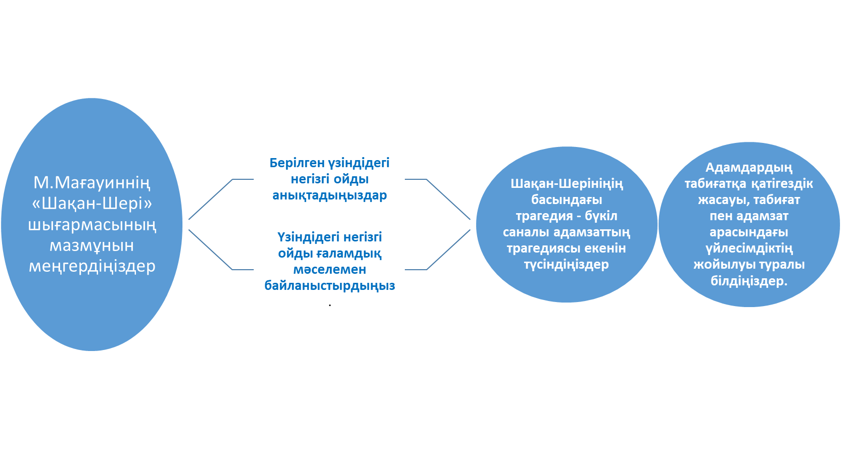
Сабақты бекіту
37
Частных детских
сада
43
Мини-центра

Slide 11
Қосымша тапсырма
Табиғат пен адамның біртұтастығы туралы ойланыңыз.
Адамзат өзінің кесірінен табиғаттың жоғалтқанын қалайша орнына
келтіре алады деген ойдың төңірегінде ізденіңіз.

